Slide 1
Πανεπιστήμιο Πατρών
Τμήμα Φιλολογίας
Εισαγωγή στη Γενική Γλωσσολογία Ι
Διδάσκων: Αργύρης Αρχάκης
6^{ο} Μάθημα

Slide 2
Η τριμερής διάκριση του Saussure
ΟΜΙΛΙΑ (πανανθρώπινο φαινόμενο)
ΓΛΩΣΣΑ (γλωσσική κοινότητα)
ΛΟΓΟΣ (άτομο)

Slide 3
Η διμερής διάκριση του Chomsky
Γλωσσική ικανότητα –έννοια συναφής με τη langue – είναι η (ασυνείδητη) γνώση του συστήματος γλωσσικών κανόνων που έχει κάθε φυσικός ομιλητής. Οι κανόνες αυτοί τροφοδοτούμενοι από γλωσσικά στοιχεία παράγουν απειρία προτάσεων.
Γλωσσική επιτέλεση –έννοια σχεδόν ισοδύναμη με την parole– είναι η συγκεκριμένη γλωσσική συμπεριφορά (παραγωγή και κατανόηση γλωσσικών προτάσεων) από συγκεκριμένους ομιλητές σε συγκεκριμένες περιστάσεις, η χρήση του γλωσσικού συστήματος.

Slide 4
Προφορικός Λόγος Vs Γραπτός Λόγος
Το γλωσσικό σύστημα, ως μια όψη της ομιλίας (: του πανανθρώπινου, συνολικού γλωσσικού φαινομένου), μπορεί να προσεγγιστεί μόνο μέσω του λόγου.
Ο λόγος όμως μπορεί να είναι προφορικός ή γραπτός.

Slide 5
Προφορικός Λόγος Vs Γραπτός Λόγος
Ομιλία [langage]
Γλώσσα [langue]
Λόγος [parole]
Προφορικός Λόγος
Γραπτός
Λόγος
Ποιον από τους δύο δρόμους θα πρέπει να ακολουθήσουμε;

Slide 6
Προφορικός Λόγος Vs Γραπτός Λόγος στο πλαίσιο της παραδοσιακής γραμματικής
Βάσει των παραδοχών της παραδοσιακής γραμματικής, η οποία έχει την αφετηρία της στους Αλεξανδρινούς και τις μελέτες τους για τη γραπτή ελληνική του 5^{ου} π.Χ. αιώνα, ο γραπτός λόγος θεωρήθηκε ως η πιο σωστή, αντιπροσωπευτική και με κύρος έκφραση λόγου.
Αντίθετα ο προφορικός λόγος θεωρήθηκε κατώτερος, πολλές φορές λανθασμένος (με ασυνταξίες και ανακολουθίες) και εντέλει ανάξιος μελέτης.

Slide 7
Ποιοι λόγοι οδήγησαν στην εφεύρεση της γραφής;
Το ερώτημα υπαινίσσεται την προτεραιότητα του προφορικό λόγου
Η γραφή εφευρέθηκε αρχικά για να καταστήσει δυνατή
τη διατήρηση σημαντικών νομικών, θρησκευτικών και εμπορικών εγγράφων
την αξιόπιστη επικοινωνία εξ αποστάσεως (Lyons 1995: 33).

Slide 8
Ποιοι λόγοι οδήγησαν στην εφεύρεση της γραφής;
Η αρίθμηση ως πρόγονος της γραφής
«Η ύπαρξη αποθεμάτων (δηλαδή αγαθών που ξεπερνούν τις άμεσες ανάγκες των καταναλωτών) δημιούργησε, βέβαια, την κοινωνική ιεραρχία. Οι άρχοντες είναι το αποτέλεσμα της ύπαρξης πλεονάζοντος πλούτου, πλούτου που περισσεύει. (…)
Στα νεολιθικά χρόνια η ανάγκη της αρίθμησης προϊόντων, που τώρα είναι περισσότερα και συχνά πλεονάζουν και αποθηκεύονται, είναι ασύγκριτα μεγαλύτερη. (…)
Πολύ περισσότερο από τα παλαιολιθικά δείγματα, το νεολιθικό (…) σύστημα καταγραφής δείχνει ότι πρόδρομος της γραφής ήταν η αρίθμηση» (Χριστίδης, 2005: 54-56).

Slide 9
Προφορικός Λόγος Vs Γραπτός Λόγος
Σε αντίθεση με τις θέσεις της παραδοσιακής γραμματικής, μία από τις κύριες αρχές της γλωσσολογίας είναι η προτεραιότητα του προφορικού λόγου, βάσει των ακόλουθων επιχειρημάτων:

Slide 10
Προφορικός Λόγος Vs Γραπτός Λόγος
Ιστορική προτεραιότητα: ο άνθρωπος επικοινωνούσε προφορικά για πολλές χιλιετίες προτού επινοήσει γραφικά συστήματα.
(…) τα πρώτα γραφήματα αποτελούν εικονογράμματα, δηλαδή σύμβολα λέξεων χωρίς καμιά ένδειξη για την προφορά των λέξεων αυτών. Από εικονογράμματα αποτελείται το παλαιότερο σύστημα γραφής [σφηνοειδής γραφή] που έχει βρεθεί και το οποίο χρησιμοποιήθηκε για την απόδοση των βαβυλωνιακών στη Σουμερία [ινδοευρωπαϊκή γλώσσα] (τέλος 4000 π.X.) [Γούτσος 2012:273]

Slide 11
Προφορικός Λόγος Vs Γραπτός Λόγος
Ιστορική προτεραιότητα
Ακόμη και στον αιώνα μας πολλές γλωσσικές κοινότητες δεν έχουν μεταβεί συστηματικά στη γραφή [π.χ. Ρομά]. Γενικά, δεν υπάρχει περίπτωση πρώτα να γράφτηκε μια γλώσσα και μετά να μιλήθηκε.
H γλώσσα είναι τόσο συντριπτικά προφορική, ώστε από όλες τις χιλιάδες γλώσσες -πιθανόν δεκάδες χιλιάδες- που μιλήθηκαν κατά τη διάρκεια της ανθρώπινης ιστορίας, μόνο γύρω στις 106 συνδέθηκαν με τη γραφή τόσο ώστε να δημιουργήσουν γραμματεία, ενώ οι υπόλοιπες δεν απέκτησαν ποτέ γραπτή μορφή. (…) Ακόμη και τώρα, εκατοντάδες ομιλούμενες γλώσσες δεν έχουν γραφτεί ποτέ (Ong 1997: 4).

Slide 12
Προφορικός Λόγος Vs Γραπτός Λόγος
Βιολογική προτεραιότητα: Το παιδί πρώτα κατακτά προφορικά τη γλώσσα του και έπειτα μαθαίνει να γράφει. Η γλωσσική κατάκτηση από το παιδί συντελείται σε φυσικό πλαίσιο προφορικών γλωσσικών ερεθισμάτων. Η εξοικείωση με το γραπτό λόγο είναι μια επίκτητη ικανότητα, αποτέλεσμα συστηματικής διδασκαλίας στο σχολείο.

Slide 13
Προφορικός Λόγος Vs Γραπτός Λόγος
Βιολογική προτεραιότητα
Υπάρχουν πολλά στοιχεία που ενισχύουν την άποψη ότι οι άνθρωποι είναι γενετικά «προγραμματισμένοι» (…) να παράγουν και να αναγνωρίζουν τους φθόγγους της γλώσσας. (…) Έχει πλέον αποδειχθεί πειραματικά ότι τα βρέφη είναι ικανά από τις πρώτες εβδομάδες της ζωής τους, να διακρίνουν τους γλωσσικούς φθόγγους από τους υπόλοιπους ήχους και είναι προδιατεθειμένα, τρόπον τινά, να συγκεντρώνουν την προσοχή τους σε αυτούς (…) (Lyons, 1995: 33-34).

Slide 14
Προφορικός Λόγος Vs Γραπτός Λόγος
Δομική προτεραιότητα: Τα περισσότερα γραφικά συστήματα, όπως λ.χ. τα αλφαβητικά, χρησιμοποιούν αναπαραστατικά σύμβολα τα οποία βασίζονται –χωρίς πάντα να ισοδυναμούν λόγω ιστορικών παραγόντων– σε ποικίλες μονάδες του προφορικού λόγου (π.χ. φθόγγους, συλλαβές).

Slide 15
Δομική προτεραιότητα
Προφορικού Λόγου
Γράμματα, π.χ. <α>, <ε>, <δ>,
<ι>, <ρ>, <π>, <θ>
Φωνήματα, π.χ. [a], [e], [δ],
[i], [r], [p], [θ]

Slide 16
Ιδεογραφικά συστήματα γραφής
  Τα ιδεογραφικά συστήματα γραφής (λ.χ. κινέζικο) λειτουργούν με σύμβολα που αντιπροσωπεύουν όχι συγκεκριμένες φωνητικές μορφές, αλλά έννοιες/σημασίες. → αναπαράσταση σημασιολογικού περιεχομένου ΌΧΙ φωνητικής έκφρασης

Slide 17
Κινέζικο ιδεογραφικό σύστημα γραφής
Οι Κινέζοι χρησιμοποιούν και σήμερα ένα σημασιογραφικό/ιδεογραφικό σύστημα (…) Τα σημεία της γραφής τους αποδίδουν σημασίες και όχι γλωσσικούς ήχους. Στην Κίνα μιλιούνται διαφορετικές γλώσσες (καντονέζικα, μανδαρίνικα). Αλλά όλοι μπορούν, παρά τις διαφορές, να διαβάσουν την ίδια εφημερίδα, γιατί τα σημεία εκφράζουν σημασίες και όχι γλωσσικούς ήχους (πρβ. σήματα τροχαίας [παράκαμψη Vs deviation]) . Έτσι, αν κάποιος στη Σαγκάη διαβάζει φωναχτά μια εφημερίδα και έχει δίπλα του κάποιον από το Πεκίνο, ο διπλανός του ΔΕΝ θα καταλάβει τίποτα από τη φωναχτή ανάγνωση, ενώ μπορεί να καταλάβει πλήρως τι λέει η εφημερίδα αν τη διαβάσει ο ίδιος.

Slide 18
Κινέζικο ιδεογραφικό σύστημα γραφής
Πολύ συχνά συμβαίνει, όταν συναντιούνται άνθρωποι από διαφορετικά μέρη της Κίνας όπου μιλιούνται διαφορετικές γλώσσες, να συνεννοούνται σημειώνοντας στο χαρτί ή «ζωγραφίζοντας» στον αέρα χαρακτήρες της κινεζικής γραφής. (…) Υπολογίζεται ότι ένας Κινέζος, για να θεωρείται «εγγράμματος», πρέπει να ξέρει 3.000 τουλάχιστον ιδεογραφικούς/σημασιογραφικούς χαρακτήρες από ένα σύνολο 50.000 (για την ακρίβεια 49.905) (Χριστίδης 2005: 58-59).

Slide 19
Προφορικός Λόγος Vs Γραπτός Λόγος
Δομική προτεραιότητα: Τα περισσότερα γραφικά συστήματα, όπως λ.χ. τα αλφαβητικά, χρησιμοποιούν αναπαραστατικά σύμβολα τα οποία βασίζονται –χωρίς πάντα να ισοδυναμούν λόγω ιστορικών παραγόντων– σε ποικίλες μονάδες του προφορικού λόγου (π.χ. φθόγγους, συλλαβές).

Slide 20
Δομική προτεραιότητα
Προφορικού Λόγου
Γράμματα, π.χ. <α>, <ε>, <δ>,
<ι>, <ρ>, <π>, <θ>
Φωνήματα, π.χ. [a], [e], [δ],
[i], [r], [p], [θ]

Slide 21
Η αρχή της αμφιμονοσημαντότητας
(βλ. Πετρούνιας, 1984: 239)
Το λογικό θα ήτανε για κάθε σημαντικό φθόγγο μιας γλώσσας (πιο συγκεκριμένα: για κάθε φώνημα [θ, r/όli]) να υπάρχει ένα και μόνον ένα γράμμα, επομένως και αντίστροφα κάθε γραφικό σύμβολο (κάθε γράμμα) να δηλώνει ένα και μόνον ένα φθόγγο, πάντοτε τον ίδιο:
1 γράμμα: 1 φθόγγος

Slide 22
Η αρχή της αμφιμονοσημαντότητας
(βλ. Πετρούνιας, 1984: 239)
Θα έπρεπε δηλαδή κάθε γράμμα να είναι μονοσήμαντο, και αντίστροφα κάθε φθόγγος να συμβολίζεται με τρόπο μονοσήμαντο από ένα γράμμα. Αυτό σημαίνει ότι θα έπρεπε να υπάρχει μοναδική δυνατότητα ερμηνείας και από τις δύο κατευθύνσεις, από την προφορά προς τη γραφή και από τη γραφή προς την προφορά, δηλαδή να ισχύει η αρχή της αμφι-μονοσημαντότητας.

Slide 23
Η αρχή της αμφιμονοσημαντότητας
(βλ. Πετρούνιας, 1984: 251)
Δυστυχώς η αρχή της αμφιμονοσημαντότητας πολύ σπάνια τηρείται. Η σημερινή πραχτική στις περισσότερες ευρωπαϊκές γλώσσες διαφέρει τόσο πολύ από τη λογική αυτή απαίτηση,
  ώστε για να συμβολίσουν οι επιστήμονες με τη γραφή την πραγματική προφορά των λέξεων είναι υποχρεωμένοι να χρησιμοποιούν ειδικά φωνητικά σύμβολα και όχι την παραδοσιακή ορθογραφία των διαφόρων ευρωπαϊκών γλωσσών.

Slide 24
Παραβιάσεις της αρχής της αμφιμονοσημαντότητας στην Ελληνική
/i/ → ι, η, υ, ει, οι
υ → /i/, /f/, /v/ αυ/f/τός / αύ /v/ριο, Ευκλείδης / Ευάγγελος
Συσχέτιση ορθογραφίας και προφοράς στις ακόλουθες λέξεις:
- αέρας - γελώ Vs άγχος = γ → /j/, /n/ (ν)
- ίσιος / χέρι - σέλα Vs σβούρα = σ → /s/, /z/ (ζ)
- χωράφια → νάζι (→ γάσι)
- ποιος
- πηγάδια

Slide 25
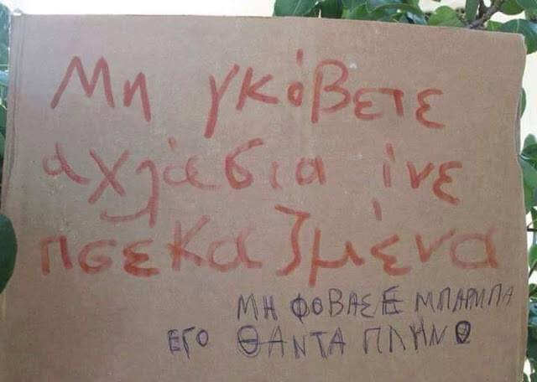
Τήρηση της αρχής της αμφιμονοσημαντότητας (?)

Slide 26

Διαλεκτική γραφή

Slide 27
Βόρειος φωνηεντισμός
Μεταβολές στις άτονες συλλαβές
U→ # i→ #
O → U e → i
a
χαιρέτισα → Çire’tsa
μεσημέρι → misme’r

Slide 28
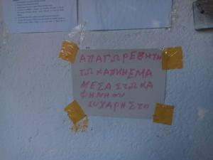
Διαλεκτική γραφή με ορθογραφικά λάθη

Slide 29
ΑΠΑΓΩΡΕΒΗΤΗ ΤΩ ΚΑΠΝΗZΜΑ ΜΕΣΑ ΣΤΩ ΚΑΦHΝΗΟΥ. ΕΥΧΑΡΗΣΤΟ
http://www.newsit.gr/topikes-eidhseis/Trikala-Apisteyti-pinakida-se-kafeneio-Ta-spaei-sto-internet/489969

Slide 30
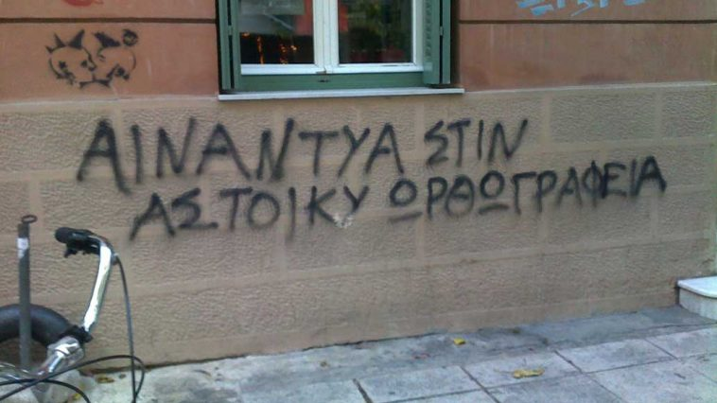

Slide 31
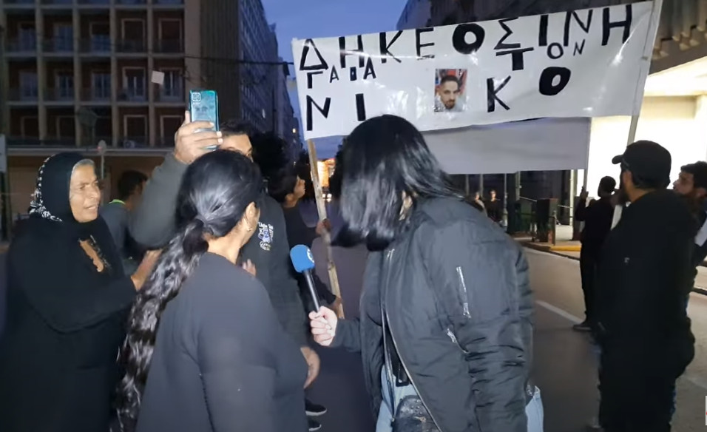

Slide 32
Η αρχή της αμφιμονοσημαντότητας
(βλ. Πετρούνιας, 1984: 251)
Τους αρχαίους Έλληνες δεν τους βάραινε επιπόλαιος θαυμασμός για παλιότερους πολιτισμούς, ενώ αντίθετα τους χαρακτήριζε πραχτικό πνεύμα. Έτσι, και καθώς ήταν οι πρώτοι που δημιούργησαν φωνημική γραφή, έφτειαξαν γραφικό σύστημα σε μεγάλο βαθμό λογικό: δηλαδή σχεδόν κάθε φθόγγος είχε το δικό του γράμμα.
  Aσυνέπειες π.χ. τα γράμματα <ξ> και <ψ> συμβόλιζαν το καθένα από ένα σύμπλεγμα συμφώνων και όχι ένα σύμφωνο: αντίστοιχα [ks] και [ps].

Slide 33
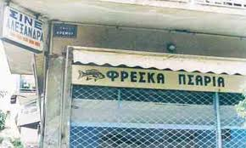

Slide 34
Ορθογραφία: χρησιμοποιούμε παλιές γραφηματικές φωτογραφίες φωνημάτων, ενώ αυτά έχουν αλλάξει.
Αρχαία προφορά:
https://www.youtube.com/watch?v=_9TVChgTBrc&fbclid=IwAR01jS3-I9sxAv0F4m8u1MoYK9_BVufn1-LrtqwygC752b6Lzt1Lcv2msUk

Slide 35
Η χρήση της λατινικής γραφής για την ελληνική γλώσσα: Ενδεικτικά παραδείγματα
Η Ερωφίλη του Γ. Χορτάτση γράφτηκε γύρω στο 1595 στη βενετοκρατούμενη Κρήτη με το λατινικό αλφάβητο.
Γενικότερα, στην Κρήτη και στην Κύπρο κατά τον Μεσαίωνα τα λαϊκά τραγούδια γράφονταν με λατινικούς χαρακτήρες.
Από το 1800, πολλά ελληνικά βιβλία τυπώθηκαν στη Σμύρνη με λατινικούς χαρακτήρες.
Οι Χιώτες έμποροι του εξωτερικού κατά τον 19^{ο} αι. έγραφαν τα γράμματά τους με λατινικούς χαρακτήρες, «Φραγκοχιώτικα».
https://www.tovima.gr/2008/11/24/opinions/apo-ta-fragkoxiwtika-sta-greeklish/

Slide 36
Γιάννης Βηλαράς (1771-1823)
Ο Γιάννης Βηλαράς ήταν από τους πρώτους ποιητές της νεοελληνικής ιστορίας. Υποστήριζε τον δημοτικισμό χωρίς συμβιβασμούς και επίσης εναντιωνόταν στην ιστορική ορθογραφία.→ Πρότεινε τη φωνητική γραφή.
Ρομεηκη γλοσα: Το πιο γνωστό του έργο στο οποίο είναι διατυπωμένες οι γλωσσικές και ορθογραφικές του πεποιθήσεις.
https://el.wikipedia.org/wiki/%CE%93%CE%B9%CE%AC%CE%BD%CE%B7%CF%82_%CE%92%CE%B7%CE%BB%CE%B1%CF%81%CE%AC%CF%82

Slide 37
Δ. Σολωμός, εθνικός ποιητής (1798- 1857)
από το ποίημα Ο κρητικός
Σχεδίασμα:
ϗ απο το πελαο που πατι χορίς να το σουφρονι
κυπαρισενιο αναερα τ’ αναστιμα σικονι.
Κι από το πέλαο, που πατεί χωρίς να το σουφρώνει,
Κυπαρισσένιο ανάερα τ’ ανάστημα σηκώνει,
https://simiomatariokipon.wordpress.com/2012/04/08/%CE%B4%CE%B9%CE%BF%CE%BD%CF%8D%CF%83%CE%B9%CE%BF%CF%85-%CF%83%CE%BF%CE%BB%CF%89%CE%BC%CE%BF%CF%8D-%CE%B1%CF%85%CF%84%CF%8C%CE%B3%CF%81%CE%B1%CF%86%CE%B1-%CE%AD%CF%81%CE%B3%CE%B1-%CE%B1%CF%85%CF%84/

Slide 38
Δ. Σολωμός, εθνικός ποιητής (1798- 1857)
Διάλογος [ποιητής – φίλος- σοφολογιώτατος]
ΣΟΦ. (Ομιλώντας γλήγορα). Καλά, καλά, αλλά λίγοι γνωρίζουν την παλαιάν ορθογραφία.
ΠΟΙΗΤ. Χαίρετε, θείοι τόνοι, οξείες, βαρείες, περισπωμένες! χαίρετε ψιλές, δασείες, στιγμές, μεσοστιγμές, ερωτηματικές, χαίρετε! Ο κόσμος τρέμει τη δύναμί σας, και ουδέ ποιητής, ουδέ λογογράφος ημπορεί να γράψη λέξι, χωρίς πρώτα να σας υποταχθή. Εσείς εμπνεύσετε, πριν γεννηθήτε, (…) τον Πίνδαρο, οπού ήταν στενοχωρημένος από τους σοφολογιώτατους του καιρού του να τους κράζη κοράκους. Κοράκοι, όλοι κοράκοι αληθινοί, και χειρότεροι από τον κόρακα, οπού εβγήκε από την Κιβωτό, και εθρεφότουν από τα λείψανα, όπου είχε αφήσει ο κατακλυσμός του Κόσμου.

Slide 39
Δημοτικιστές που υποστήριξαν το λατινικό αλφάβητο
Στη διάρκεια του μεσοπολέμου υπήρξαν φωνές στο πλαίσιο του δημοτικιστικού κινήματος, όπως αυτή του Φιλήντα, που πρότειναν το λατινικό αλφάβητο ως σύστημα γραφής της νέας ελληνικής.
Αμφισβήτησαν τον ‘ιερό’ εθνικό δεσμό της ελληνικής γλώσσας με το αρχαιοελληνικής προέλευσης αλφάβητό της
Μ. Φιλήντας (1929) θεωρούσε την ιστορική ορθογραφία ανορθογραφία.
«Επειδη ο γραφτος ο λογος μας εμεινε κληρονομια απο τους αρχαιους εχομε ακομη στη σημερινη-μας γραφη αυτο το ιδιο το αλφαβητο των Αρχαιων Αθηναιων, οπως μεταρρυθμιστηκε στις μερες του αρχοντα Ευκλειδη το 403 π.Χ. Ωστοσο η αρχαια προφορα των γραμματων δε εφτασε ως σεμας […].΄Ετσι λοιπον τα ψηφια του σημερινου-μας αλφαβητου ειναι τα αρχαια μεταρρυθμισμενα Αθηναϊκα, μα οι φθογγοι που αντιπροσωπευουνε δεν ειναι εκεινοι […]
Τελος, για να μην τα πολυλογουμε […] πρεπει να παρουμε το λατινικο αλφαβητο μεταρρυθμιζοντας-το φθογγολογικα κατα τις αναγκες που εχει η γλωσσα-μας».

Slide 40
Δημοτικιστές που υποστήριξαν το λατινικό αλφάβητο
Δ. Γληνός (1929) «Ως προς την ορθογραφία: (…) Να πάρουμε το λατινικό αλφάβητο. [Τη λύση αυτή] θεωρούμε για την καλύτερη (…) λύνει με μιας ολόκληρο το ορθογραφικό πρόβλημα. Δε θα μπορεί και θέλοντας κανείς ν’ ανορθογραφήσει (…)
  Ως προς το ζήτημα του «Εθνικού φιλότιμου» αρκεί να υπενθυμίσουμε, πως και οι πρόγονοί μας το αλφάβητο το πήραν από τους Φοίνικες και ακόμα πως το Λατινικό αλφάβητο κατάγεται από το ελληνικό».

Slide 41
Δημοτικιστές που υποστήριξαν το λατινικό αλφάβητο
Νίκος Χατζηδάκης (1931): «Αλήθεια, πρέπει να πω κάτι για ένα επιχείρημα, που δεν το έχω ακόμη αναφέρει. "Με την εισαγωγή ξενικού αλφαβήτου δεν θα χάσουμε ένα μέρος από τον εθνισμό μας;". Πολύ εύκολη είναι, νομίζω, η απάντηση. Χάνουμε από τον εθνισμό μας όταν μαθαίνουμε, όπως τώρα κάνουμε, μουσική από νότες που γράφονται σε ένα διεθνές μουσικό αλφάβητο; Χάνουμε από τον εθνισμό μας όταν λογαριάζουμε στο διεθνές σήμερα σύστημα γραφής των αριθμών; Χάνουμε τέλος πάντων τον εθνισμό μας όταν ντυνόμαστε ευρωπαϊκά;».
Φιλήντας, Μ. κ.ά. (1980), βλ. επίσης http://www.tovima.gr/opinions/article/?aid=114039

Slide 42
Προφορικός λόγος:
Συμπερασματικές παρατηρήσεις
Θεοδώρα Γλαράκη (2001)
Ζώντας σε μια εποχή που στηρίζεται στον γραπτό λόγο ως το σχεδόν αποκλειστικό μέσον για τη μετάδοση της γνώσης, σε μια εποχή όπου βαλλόμαστε καθημερινά από ένα πλήθος γραπτής πληροφορίας και ερχόμαστε αντιμέτωποι με τον όγκο της συσσωρευμένης γνώσης των βιβλιοθηκών (…) μας είναι εξαιρετικά δύσκολο να φανταστούμε τη λειτουργία μιας κοινωνίας χωρίς γραφή.

Slide 43
Προφορικός λόγος:
Συμπερασματικές παρατηρήσεις
Θεοδώρα Γλαράκη (2001)
Ωστόσο, η σύνδεση γραφής με τη μετάδοση της γνώσης δεν ήταν πάντα τόσο αυτονόητη –ούτε είναι και σήμερα για κάποιες κοινωνίες.
Η σχετικά πρόσφατη εμφάνιση της γραφής στην ιστορία της ανθρωπότητας δεν είναι προϊόν της βιολογικής εξέλιξης του ανθρώπου (όπως η γλώσσα), αλλά ένα πολιτισμικό επίτευγμα, χωρίς καθολική παρουσία (…).

Slide 44
Προφορικός λόγος:
Συμπερασματικές παρατηρήσεις
Θεοδώρα Γλαράκη (2001)
[…] Ακόμη και σήμερα, εποχή πληθωρισμού του γραπτού λόγου, υπάρχουν γλώσσες που είτε δεν έχουν καθόλου γραπτή μορφή είτε η γραπτή τους μορφή αριθμεί μόλις μερικές δεκαετίες.

Slide 45
Προφορικός λόγος:
Συμπερασματικές παρατηρήσεις
Θεοδώρα Γλαράκη (2001)
Ο προφορικός λόγος προηγείται του γραπτού και στην ανάπτυξη του παιδιού. Το παιδί μαθαίνει να διαβάζει και να γράφει πολύ αργότερα, αφότου έχει κατακτήσει τον προφορικό λόγο, και καταβάλλοντας μεγαλύτερη προσπάθεια

Slide 46
Ερωτήσεις Κατανόησης
Ποια είναι τα επιχειρήματα της σύγχρονης Γλωσσολογίας υπέρ της προτεραιότητας του προφορικού λόγου;
Τι ορίζει η αρχή της αμφιμονοσημαντότητας σε ένα ορθογραφικό σύστημα;
Τι ορθογραφικό σύστημα είχαν οι αρχαίοι;
Γιατί δεν τηρείται η αρχή της αμφιμονοσημαντότητας στο ορθογραφικό σύστημα της ΚΝΕ;
Έχει αναπαρασταθεί η ελληνική γλώσσα με άλλο αλφάβητο, εκτός του αρχαιοελληνικού, στο παρελθόν;
Σε ποια επιχειρήματα στήριξαν λόγιοι δημοτικιστές την πρόταση για αντικατάσταση του αρχαιοελληνικού αλφαβήτου από το λατινικό;

Slide 47
Βιβλιογραφικές αναφορές
Γλαράκη, Θ. (2001) «Γλώσσα και Γραφή» στο Α. Φ. Χριστίδης, Ιστορία της ελληνικής γλώσσας: Από τις αρχές έως την ύστερη αρχαιότητα. Θεσσαλονίκη: Ινστιτούτο Νεοελληνικών Σπουδών.
Γούτσος Δ. (2012). Γλώσσα: Κείμενο, ποικιλία, σύστημα. Αθήνα: Κριτική
Lyons J. (1995). Εισαγωγή στη γλωσσολογία, μτφ. Μ. Αραποπούλου, Α. Αρχάκης κ.ά., επιμ. Γ. Καρανάσιος. Αθήνα: Πατάκης.
Ong, W. J. (1997). Προφορικότητα και εγγραμματοσύνη: Η εκτεχνολόγηση του λόγου, μτφρ. Κ. Χατζηκυριάκος, επιμ. Θ. Παραδέλλης. Ηράκλειο: Πανεπιστημιακές Εκδόσεις Κρήτης.
Πετρούνιας Ευ. (1984). Νεοελληνική γραμματική και συγκριτική ανάλυση. Μέρος Α': Θεωρία, Θεσσαλονίκη: University Studio Press.
Φιλήντας, Μ. κ.ά. (1980). Φωνητική γραφή. Αθήνα: Κάλβος.
Χριστίδης Α.-Φ./Βελούδης Γ. (1996-7). "Γενική γλωσσολογία Ι", Θεσσαλονίκη: Α.Π.Θ.
Χριστίδης Α.-Φ. (2005). Ιστορία της αρχαίας ελληνικής γλώσσας. Θεσσαλονίκη: Ινστιτούτο Νεοελληνικών Σπουδών.

